Slide 1


Slide 2

Vers une Pédagogie Active et pourquoi pas « FUNACTIVE »

Slide 3
Mettons de l’ACTION et du FUN dans nos pédas ! Nous y reviendrons...

Slide 4
PRÉCAUTIONS

Slide 5
INTRODUCTION et PRÉCAUTIONS.
Vous savez faire !

Slide 6
INTRODUCTION et PRÉCAUTIONS.
Ensemble nous allons explorer de nouvelles pistes

Slide 7
INTRODUCTION et PRÉCAUTIONS.
Rien
n’est imposé !

Slide 8
INTRODUCTION et PRÉCAUTIONS.
Rien
n’est impossible !

Slide 9
INTRODUCTION et PRÉCAUTIONS.
Mon exposé
Peut sembler long
Alors...

Slide 10
AVANT DE COMMENCER CONSTATS

Slide 11
CONSTATS
En formation une tendance générale se dégage, il faut évoluer vers :
« Une PÉDAGOGIE
plus ACTIVE »

Slide 12

DES PRÉCURSEURS
Ovide DECROLY 1871-1932
« L’ École Atelier »
Maria MONTESSORI 1870-1952
« L’École d’Orthophrénie »
Célestin FREINET 1896-1966
« La Classe Coopérative »
Fernand OURY et Aïda Vasquez années 70/80
« La Pédagogie Institutionnelle »

Slide 13
EN ROUTE VERS UNE PÉDAGOGIE PLUS ACTIVE ANALYSE

Slide 14
VERS UNE PÉDAGOGIE PLUS ACTIVE.
FFESSM NOS FORCES, NOS FAIBLESSES !
1- Notre public :
Notes:
- Déphasées avec nouvelles connaissances par exemple en neuroscience.

Slide 15
VERS UNE PÉDAGOGIE PLUS ACTIVE.
FFESSM NOS FORCES, NOS FAIBLESSES !
1- Notre public :
- majoritairement adulte, +/-
Notes:
- Déphasées avec nouvelles connaissances par exemple en neuroscience.

Slide 16
VERS UNE PÉDAGOGIE PLUS ACTIVE.
FFESSM NOS FORCES, NOS FAIBLESSES !
1- Notre public :
- majoritairement adulte, +/-
- hétérogène, -
Notes:
- Déphasées avec nouvelles connaissances par exemple en neuroscience.

Slide 17
VERS UNE PÉDAGOGIE PLUS ACTIVE.
FFESSM NOS FORCES, NOS FAIBLESSES !
1- Notre public :
- majoritairement adulte, +/-
- hétérogène, -
- volontaire, +
Notes:
- Déphasées avec nouvelles connaissances par exemple en neuroscience.

Slide 18
VERS UNE PÉDAGOGIE PLUS ACTIVE.
FFESSM NOS FORCES, NOS FAIBLESSES !
1- Notre public :
- majoritairement adulte, +/-
- hétérogène, -
- volontaire, +
- curieux, +
Notes:
- Déphasées avec nouvelles connaissances par exemple en neuroscience.

Slide 19
VERS UNE PÉDAGOGIE PLUS ACTIVE.
FFESSM NOS FORCES, NOS FAIBLESSES !
1- Notre public :
- majoritairement adulte, +/-
- hétérogène, -
- volontaire, +
- curieux, +
- en loisir, +/-
Notes:
- Déphasées avec nouvelles connaissances par exemple en neuroscience.

Slide 20
VERS UNE PÉDAGOGIE PLUS ACTIVE.
FFESSM NOS FORCES, NOS FAIBLESSES !
1- Notre public :
- majoritairement adulte, +/-
- hétérogène, -
- volontaire, +
- curieux, +
- en loisir, +/-
- payant… -
etc
Notes:
- Déphasées avec nouvelles connaissances par exemple en neuroscience.

Slide 21
VERS UNE PÉDAGOGIE PLUS ACTIVE.
FFESSM NOS FORCES, NOS FAIBLESSES !
2- Notre activité :
Notes:
- Déphasées avec nouvelles connaissances par exemple en neuroscience.

Slide 22
VERS UNE PÉDAGOGIE PLUS ACTIVE.
FFESSM NOS FORCES, NOS FAIBLESSES !
2- Notre activité :
- diversifiée, +
Notes:
- Déphasées avec nouvelles connaissances par exemple en neuroscience.

Slide 23
VERS UNE PÉDAGOGIE PLUS ACTIVE.
FFESSM NOS FORCES, NOS FAIBLESSES !
2- Notre activité :
- diversifiée, +
- de pleine nature, +
Notes:
- Déphasées avec nouvelles connaissances par exemple en neuroscience.

Slide 24
VERS UNE PÉDAGOGIE PLUS ACTIVE.
FFESSM NOS FORCES, NOS FAIBLESSES !
2- Notre activité :
- diversifiée, +
- de pleine nature, +
` - en environnement spécifique, +/-
Notes:
- Déphasées avec nouvelles connaissances par exemple en neuroscience.

Slide 25
VERS UNE PÉDAGOGIE PLUS ACTIVE.
FFESSM NOS FORCES, NOS FAIBLESSES !
2- Notre activité :
- diversifiée, +
- de pleine nature, +
` - en environnement spécifique, +/-
- en groupe, +
Notes:
- Déphasées avec nouvelles connaissances par exemple en neuroscience.

Slide 26
VERS UNE PÉDAGOGIE PLUS ACTIVE.
FFESSM NOS FORCES, NOS FAIBLESSES !
2- Notre activité :
- diversifiée, +
- de pleine nature, +
` - en environnement spécifique, +/-
- en groupe, +
- différentes composantes : physique, technique, théorique, +/-
Notes:
- Déphasées avec nouvelles connaissances par exemple en neuroscience.

Slide 27

VERS UNE PÉDAGOGIE PLUS ACTIVE.
FFESSM NOS FORCES, NOS FAIBLESSES !
2- Notre activité :
- diversifiée, +
- de pleine nature, +
` - en environnement spécifique, +/-
- en groupe, +
- différentes composantes : physique, technique, théorique, +/-
- DE LOISIR + -
Notes:
- Déphasées avec nouvelles connaissances par exemple en neuroscience.

Slide 28
VERS UNE PÉDAGOGIE PLUS ACTIVE.
FFESSM NOS FORCES, NOS FAIBLESSES !
3- Nos formations :
Notes:
- Déphasées avec nouvelles connaissances par exemple en neuroscience.

Slide 29
VERS UNE PÉDAGOGIE PLUS ACTIVE.
FFESSM NOS FORCES, NOS FAIBLESSES !
3- Nos formations :
- principalement sur un mode transmissif et présentiel, -
Notes:
- Déphasées avec nouvelles connaissances par exemple en neuroscience.

Slide 30
VERS UNE PÉDAGOGIE PLUS ACTIVE.
FFESSM NOS FORCES, NOS FAIBLESSES !
3- Nos formations :
- principalement sur un mode transmissif et présentiel, -
- les contenus souvent surdimensionnés, -
Notes:
- Déphasées avec nouvelles connaissances par exemple en neuroscience.

Slide 31
VERS UNE PÉDAGOGIE PLUS ACTIVE.
FFESSM NOS FORCES, NOS FAIBLESSES !
3- Nos formations :
- principalement sur un mode transmissif et présentiel, -
- les contenus souvent surdimensionnés, -
- pas d’adéquation contenus / motivation, -
Notes:
- Déphasées avec nouvelles connaissances par exemple en neuroscience.

Slide 32
VERS UNE PÉDAGOGIE PLUS ACTIVE.
FFESSM NOS FORCES, NOS FAIBLESSES !
3- Nos formations :
- principalement sur un mode transmissif et présentiel, -
- les contenus souvent surdimensionnés, -
- pas d’adéquation contenus / motivation, -
- les « jeux » sont souvent absents, -
Notes:
- Déphasées avec nouvelles connaissances par exemple en neuroscience.

Slide 33
VERS UNE PÉDAGOGIE PLUS ACTIVE.
FFESSM NOS FORCES, NOS FAIBLESSES !
3- Nos formations :
- principalement sur un mode transmissif et présentiel, -
- les contenus souvent surdimensionnés, -
- pas d’adéquation contenus / motivation, -
- les « jeux » sont souvent absents, -
- nos formateurs sont souvent intuitifs, +/-
Notes:
- Déphasées avec nouvelles connaissances par exemple en neuroscience.

Slide 34
VERS UNE PÉDAGOGIE PLUS ACTIVE.
FFESSM NOS FORCES, NOS FAIBLESSES !
3- Nos formations :
- principalement sur un mode transmissif et présentiel, -
- les contenus souvent surdimensionnés, -
- pas d’adéquation contenus / motivation, -
- les « jeux » sont souvent absents, -
- nos formateurs sont souvent intuitifs, +/-
- « les experts sont trop experts »… +/-
etc
Notes:
- Déphasées avec nouvelles connaissances par exemple en neuroscience.

Slide 35
VERS UNE PÉDAGOGIE PLUS FUN ANALYSE

Slide 36
VERS UNE PÉDAGOGIE PLUS FUN.
Cette tendance résulte de constats largement partagés par les organismes professionnels de formation.
Notes:
- Déphasées avec nouvelles connaissances par exemple en neuroscience.

Slide 37
VERS UNE PÉDAGOGIE PLUS FUN.
Cette tendance résulte de constats largement partagés par les organismes professionnels de formation.
- obsolescence des méthodes,
Notes:
- Déphasées avec nouvelles connaissances par exemple en neuroscience.

Slide 38
VERS UNE PÉDAGOGIE PLUS FUN.
Cette tendance résulte de constats largement partagés par les organismes professionnels de formation.
- obsolescence des méthodes,
- modèle pédagogique élimé (transmissif et présentiel),
Notes:
- Déphasées avec nouvelles connaissances par exemple en neuroscience.

Slide 39
VERS UNE PÉDAGOGIE PLUS FUN.
Cette tendance résulte de constats largement partagés par les organismes professionnels de formation.
- obsolescence des méthodes,
- modèle pédagogique élimé (transmissif et présentiel),
- l’individuation existe peu (pédagogie différenciée),
Notes:
- Déphasées avec nouvelles connaissances par exemple en neuroscience.

Slide 40
VERS UNE PÉDAGOGIE PLUS FUN.
Cette tendance résulte de constats largement partagés par les organismes professionnels de formation.
- obsolescence des méthodes,
- modèle pédagogique élimé (transmissif),
- l’individuation existe peu (pédagogie différenciée),
- le groupe est rarement pris en compte,
Notes:
- Déphasées avec nouvelles connaissances par exemple en neuroscience.

Slide 41
VERS UNE PÉDAGOGIE PLUS FUN.
Cette tendance résulte de constats largement partagés par les organismes professionnels de formation.
- obsolescence des méthodes,
- modèle pédagogique élimé (transmissif),
- l’individuation existe peu (pédagogie différenciée),
- le groupe est rarement pris en compte,
- la société est versatile, ludique
= ZAPPEUSE
Notes:
- Déphasées avec nouvelles connaissances par exemple en neuroscience.

Slide 42
PISTES POUR ÉVOLUER VERS UNE PÉDAGOGIE “FUNACTIVE”

Slide 43
Vers une pédagogie “Funactive” Pistes :
Éviter le modèle scolaire,

Slide 44
Vers une pédagogie “Funactive” Pistes :
Éviter le modèle scolaire,
préférer l’apprentissage expérientiel,

Slide 45
Vers une pédagogie ”Funactive” Pistes :
Éviter le modèle scolaire,
préférer l’apprentissage expérientiel,
Introduire les jeux (serious games),

Slide 46
Vers une pédagogie “Funactive” Pistes :
Éviter le modèle scolaire,
préférer l’apprentissage expérientiel,
Introduire les jeux (serious games),
s’appuyer sur les notions de : binôme, palanquée et groupe,

Slide 47
Vers une pédagogie “Funactive” Pistes :
Éviter le modèle scolaire,
préférer l’apprentissage expérientiel,
Introduire les jeux (serious games),
s’appuyer sur les notions de : binôme, palanquée et groupe,
Certes respecter les contenus de formation mais les faire varier (f°du contexte global),

Slide 48
Vers une pédagogie “Funactive” Pistes :
Éviter le modèle scolaire,
préférer l’apprentissage expérientiel,
Introduire les jeux (serious games),
s’appuyer sur les notions de : binôme, palanquée et groupe,
Certes respecter les contenus de formation mais les faire varier (f°du contexte global),
favoriser l’évaluation formative,

Slide 49
Vers une pédagogie “Funactive” Pistes :
Éviter le modèle scolaire,
préférer l’apprentissage expérientiel,
Introduire les jeux (serious games),
s’appuyer sur les notions de : binôme, palanquée et groupe,
Certes respecter les contenus de formation mais les faire varier (f°du contexte global),
favoriser l’évaluation formative,
éviter les examens ponctuels,

Slide 50
Vers une pédagogie “Funactive” Pistes :
Éviter le modèle scolaire,
préférer l’apprentissage expérientiel,
Introduire les jeux (serious games),
s’appuyer sur les notions de : binôme, palanquée et groupe,
Certes respecter les contenus de formation mais les faire varier (f°du contexte global),
favoriser l’évaluation formative,
éviter les examens ponctuels,
privilégier la formation continue ou modulaire,

Slide 51
Vers une pédagogie “Funactive” Pistes :
Éviter le modèle scolaire,
préférer l’apprentissage expérientiel,
Introduire les jeux (serious games),
s’appuyer sur les notions de : binôme, palanquée et groupe,
Certes respecter les contenus de formation mais les faire varier (f°du contexte global),
favoriser l’évaluation formative,
éviter les examens ponctuels,
privilégier la formation continue ou modulaire,
Utiliser les « technologies éducatives » TICE
(Technologies de l’Information et de la Communication pour l’Enseignement)
etc.

Slide 52
PENSONS UN NOUVEAU PARADIGME !

Slide 53
PARADIGME.
Entendons-nous :

Slide 54
PARADIGME.
Paradigme : concepts, théories, règles, us et coutumes… dominants dans une communauté identifiée et à une époque donnée.

Slide 55
FOCUS SUR LE PARADIGME ACTUEL

Slide 56
Il est bien illustré par :
Le triangle pédagogique
de Jean Houssaye 1988

Slide 57
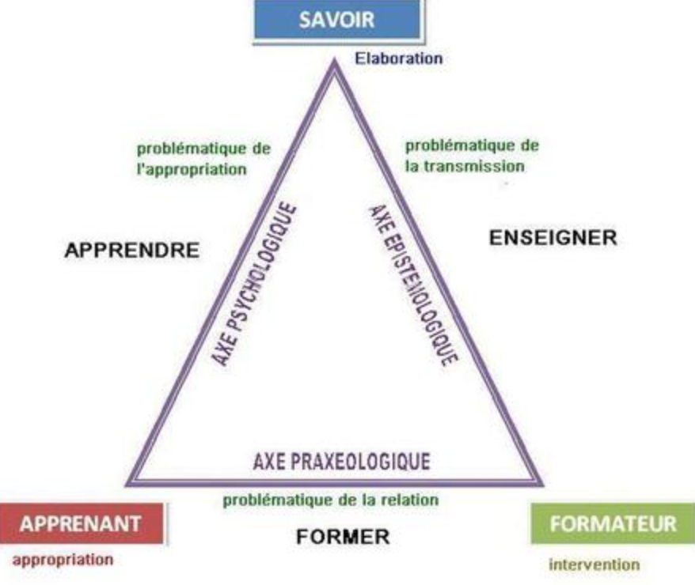
Le Triangle Pédagogique de Jean Houssaye

Slide 58
Triangle simplifié :
SAVOIR(S)
Enseigner
Apprendre
FORMATEUR
Former
ÉLÈVE

Slide 59
Triangle pédagogique Jean Houssaye :
1988
SAVOIR(S)
TRANSMISSIF
Enseigner
Apprendre
FORMATEUR
Former
ÉLÈVE

Slide 60
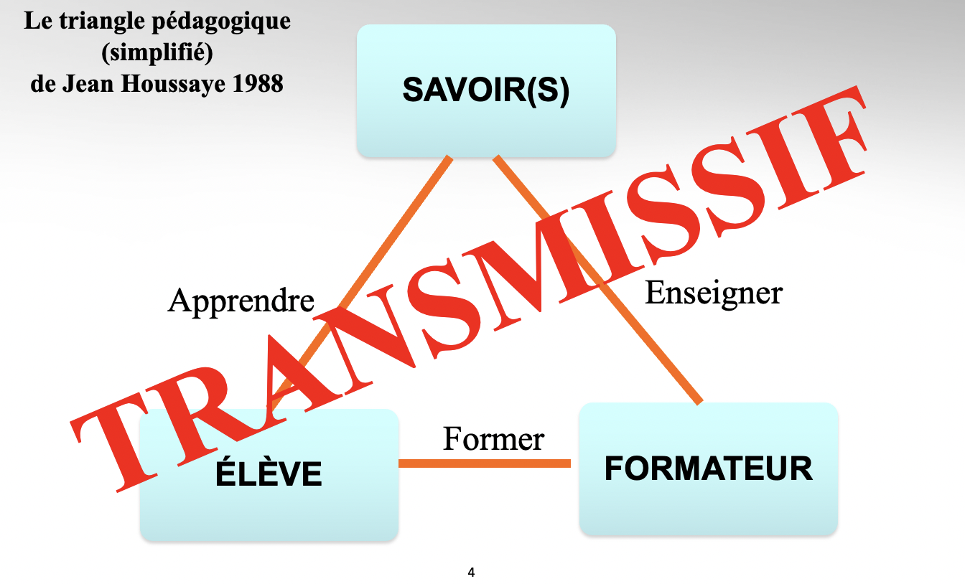
CONSÉQUENCE (non intentionnelle) :
Nous pratiquons une pédagogie très « descendante »
Ce système (certes efficace) favorise :
« L’INDIVIDUALISME COMPÉTITIF »

Slide 61
ET POURTANT…

Slide 62
Vous connaissez certainement ceci
Les apprenants retiennent :
10 % de ce qu’ils lisent,
20 % de ce qu’ils entendent,
30 % de ce qu’ils voient,
50 % de ce qu’ils entendent et voient simultanément,
80 % de ce qu’ils disent,
90 % de ce qu’ils disent dans une action qui les implique.

Slide 63
Analysons ces statistiques :
Les apprenants retiennent :
10 % de ce qu’ils lisent, (passif)
20 % de ce qu’ils entendent, (passif)
30 % de ce qu’ils voient, (passif)
50 % de ce qu’ils entendent et voient simultanément (double canal = double stimulation),
80 % de ce qu’ils disent, (actif)
90 % de ce qu’ils disent dans une action qui les implique. (actif)

Slide 64
VERS UN NOUVEAU PARADIGME !

Slide 65
2 POSTULATS 2 PROPOSITIONS.

Slide 66
1er POSTULAT :
Homo sapiens très tôt eût conscience
de la primauté de l’efficacité
du groupe sur celle de l’individu.
(cf. la chasse, la construction...)

Slide 67
1ère PROPOSITION :
Le triangle pédagogique ACTIF

Slide 68
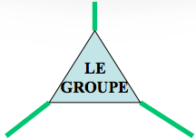
PENSONS ET PRATIQUONS CELA :
Le triangle pédagogique actif
SAVOIR(S)
Enseigner
Apprendre
Former
FORMATEUR
ÉLÈVE

Slide 69
PENSONS ET PRATIQUONS CELA :
Le triangle pédagogique actif
SAVOIR(S)
ACTIF
Enseigner
LE
GROUPE
Apprendre
FORMATEUR
Former
ÉLÈVE

Slide 70
PENSONS ET PRATIQUONS CELA :
Le triangle pédagogique actif
SAVOIR(S)
INTER-ACTIF
Enseigner
LE
GROUPE
Apprendre
FORMATEUR
Former
ÉLÈVE

Slide 71
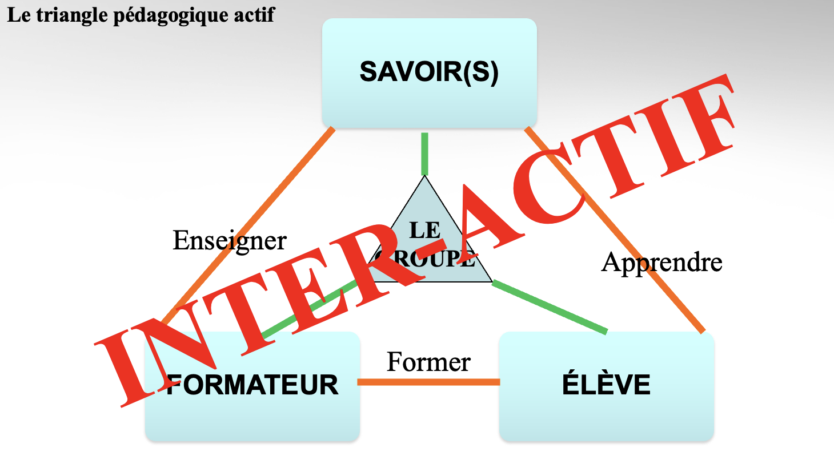
ET SI NOUS PRATIQUONS CELA…
Nous pratiquons la « Pédagogie Active ».
Ce système tout aussi efficace favorise :
« L’individualisme compétitif ».
« Le collectif collaboratif ».

Slide 72
ET LE FUN DANS TOUT ÇA ?

Slide 73
2ème POSTULAT.

Slide 74
QUESTION
Qu’a retenu l’évolution pour l’apprentissage des jeunes mammifères aquatiques ou terrestres ?
RÉPONSE ?
LE JEU !

Slide 75
RAPPEL :
Le plongeur est un mammifère terrestre et aquatique !

Slide 76
2ème PROPOSITION :
N’hésitons pas mettons
le groupe en jeux nous avons alors :
Le triangle pédagogique « FUNACTIF »
C’est ce nouveau paradigme
que nous vous proposons

Slide 77
PENSONS ET PRATIQUONS CELA :
Le triangle pédagogique « Funactif »
SAVOIR(S)
Enseigner
Le
Groupe
JOUE
Apprendre
Former
FORMATEUR
ÉLÈVE

Slide 78
PENSONS ET PRATIQUONS CELA :
Le triangle pédagogique « Funactif »
SAVOIR(S)
« FUNACTIF »
Enseigner
Le
Groupe
JOUE
Apprendre
Former
FORMATEUR
ÉLÈVE

Slide 79
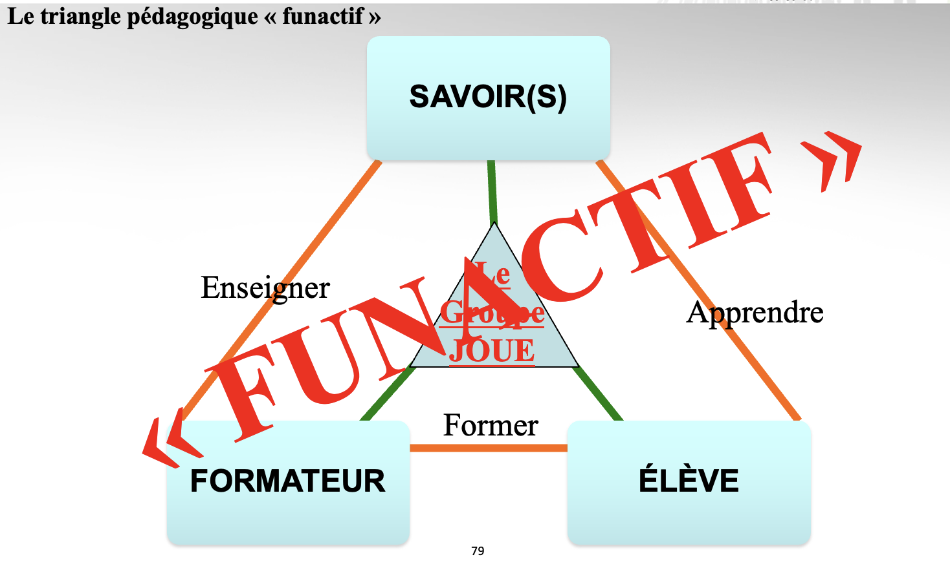
ET SI NOUS PRATIQUONS CELA…
Nous pratiquons alors la
« PÉDAGOGIE FUNACTIVE »
Ce système encore plus efficace favorise alors
« L’individualisme compétitif ».
« Le collectif collaboratif ».
« Le collectif collaboratif convivial »

Slide 80
4 AXES DE RÉFLEXION POUR CE CHANGEMENT.

Slide 81
4 AXES DE RÉFLEXION POUR CE CHANGEMENT.

Slide 82
4 AXES DE RÉFLEXION POUR CE CHANGEMENT.
Rendre les apprenants actifs,

Slide 83
4 AXES DE RÉFLEXION POUR CE CHANGEMENT.
Rendre les apprenants actifs,
diversifier les activités,

Slide 84
4 AXES DE RÉFLEXION POUR CE CHANGEMENT.
Rendre les apprenants actifs,
diversifier les activités,
apprendre en jouant,

Slide 85
4 AXES DE RÉFLEXION POUR CE CHANGEMENT.
Rendre les apprenants actifs,
diversifier les activités,
apprendre en jouant,
user (abuser) de notre « intouchable » liberté pédagogique pour la transformer en...
« Créativité Pédagogique »

Slide 86
CE QUI SE TRADUIT PAR :

Slide 87
CE QUI SE TRADUIT PAR :
+ de lisibilité,

Slide 88
CE QUI SE TRADUIT PAR :
+ de lisibilité,
+ d’attractivité,

Slide 89
CE QUI SE TRADUIT PAR :
+ de lisibilité,
+ d’attractivité,
+ d’appui sur le potentiel du groupe, du binôme, de la palanquée,

Slide 90
CE QUI SE TRADUIT PAR :
+ de lisibilité,
+ d’attractivité,
+ d’appui sur le potentiel du groupe, du binôme, de la palanquée,
+ d’apprentissage expérientiel,

Slide 91
CE QUI SE TRADUIT PAR :
+ de lisibilité,
+ d’attractivité,
+ d’appui sur le potentiel du groupe, du binôme, de la palanquée,
+ d’apprentissage expérientiel,
+ de ludicité (gamification),

Slide 92
CE QUI SE TRADUIT PAR :
+ de lisibilité,
+ d’attractivité,
+ d’appui sur le potentiel du groupe, du binôme, de la palanquée,
+ d’apprentissage expérientiel,
+ de ludicité (gamification),
+ de différentiation,

Slide 93
CE QUI SE TRADUIT PAR :
+ de lisibilité,
+ d’attractivité,
+ d’appui sur le potentiel du groupe, du binôme, de la palanquée,
+ d’apprentissage expérientiel,
+ de ludicité (gamification),
+ de différentiation ,
+ de sympathie et d’empathie,

Slide 94
CE QUI SE TRADUIT PAR :
+ de lisibilité,
+ attractivité,
+ d’appui sur le potentiel du groupe, du binôme, de la palanquée,
+ d’apprentissage expérientiel,
+ de ludicité (gamification),
+ de différentiation ,
+ de sympathie et d’empathie...
Absolutely no Limit…

Slide 95
EN GUISE DE CONCLUSION...

Slide 96
FAITES LEURS PLAISIRS VOUS VOUS FEREZ PLAISIR EN PLONGEANT DANS...

Slide 97


